Slide 1
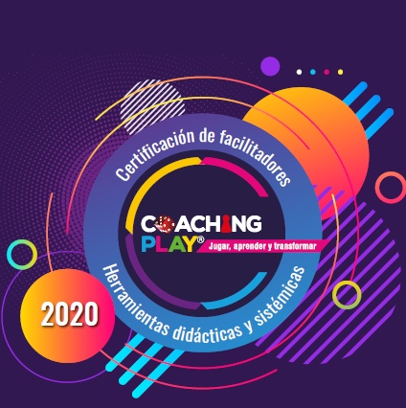
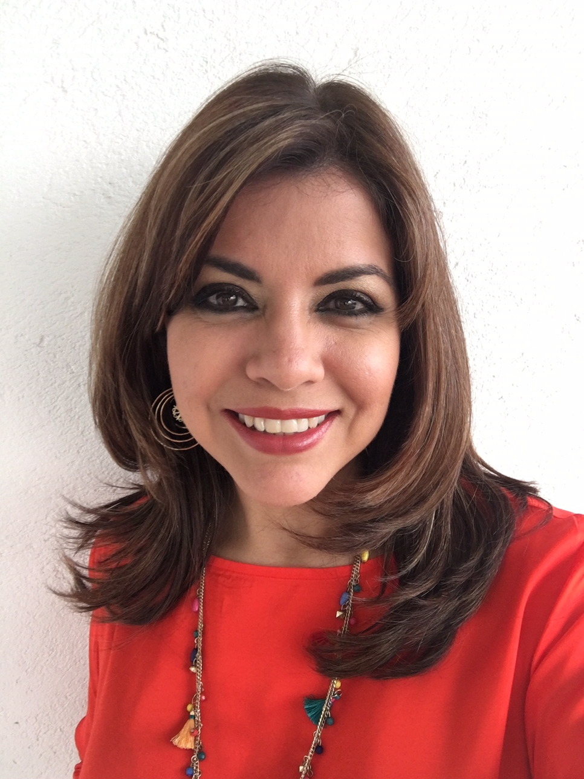
Certificación de Facilitadores
Coaching Play
Práctica Rueda de la Vida
Lilian Díaz Gómez
Junio 16, 2020

Slide 2
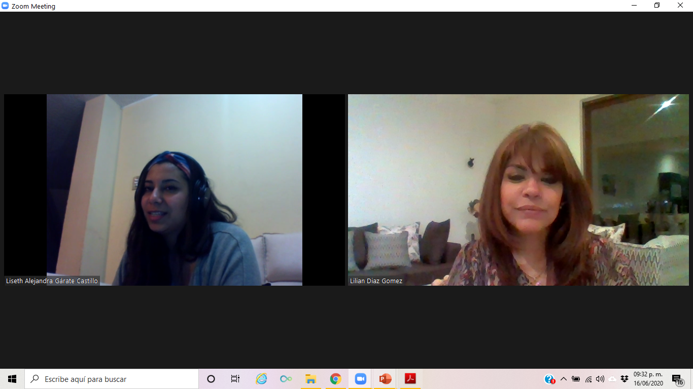

Slide 3
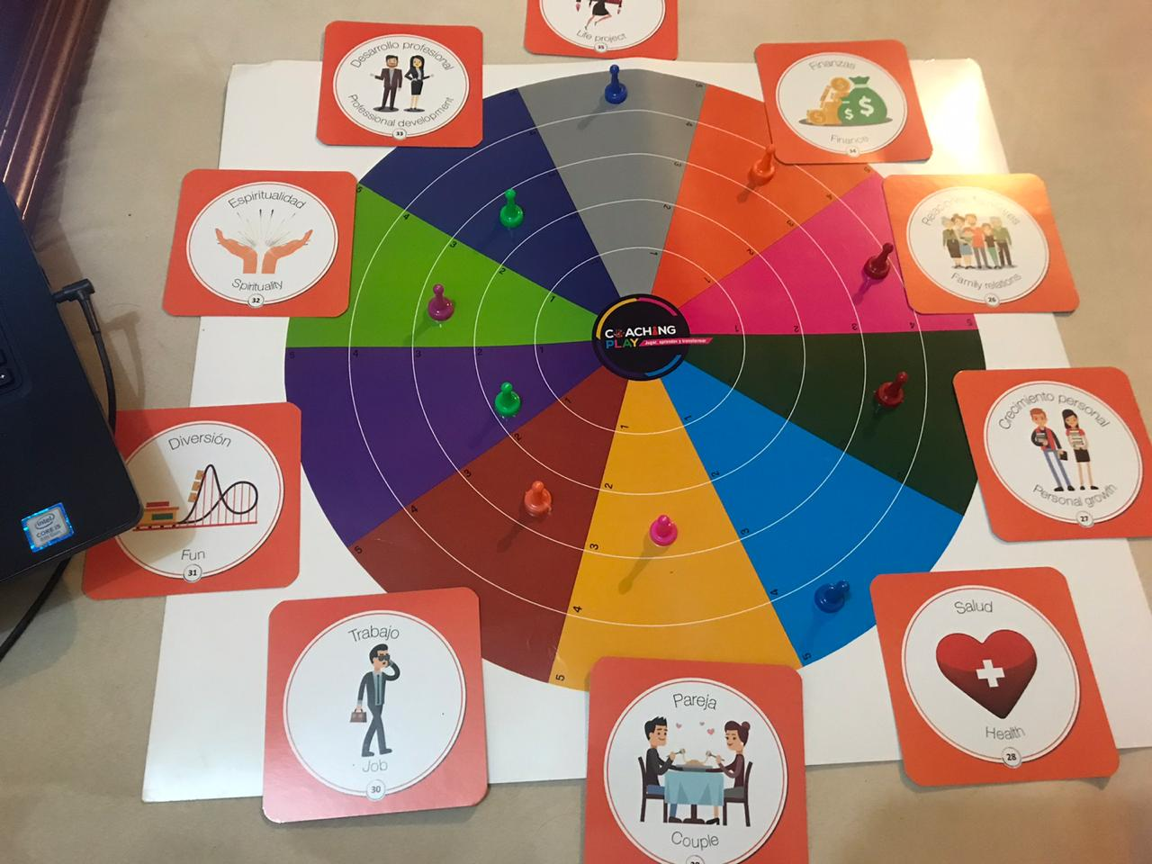

Slide 4
